Slide 1

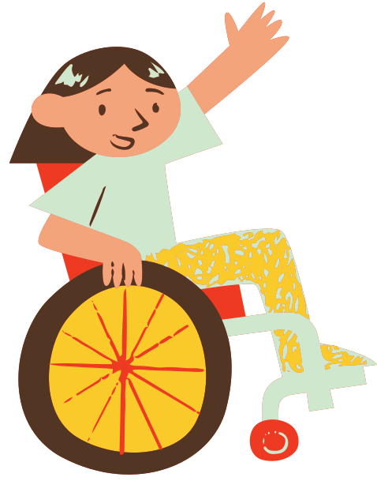


Jenis-Jenis Anak Berkebutuhan Khusus

Slide 2






MENU
KOMPETENSI
QUIZ
MATERI
TENTANG
VIDEO PEMBELAJARAN

Slide 3
KOMPETENSI
MENGENAL JENIS-JENIS ANAK BERKEBUTUHAN KHUSUS
Menjelaskan Pengertian ABK
Mendeskripsikan Jenis-Jenis ABK

Slide 4


MATERI
Pengertian ABK
Jenis-jenis ABK

Slide 5

Pengertian ABK
Anak berkebutuhan khusus adalah anak yang memiliki keterbatasan fisik, intelektual, emosi, dan sosial. Anak-anak ini dalam perkembangannya mengalami hambatan, sehingga tidak sama dengan perkembangan anak sebayanya. Hal ini menyebabkan anak berkebutuhan khusus membutuhkan suatu penanganan yang khusus. Anak yang mempunyai keterbatasan fisik belum tentu mempunyai keterbatasan intelektual, emosi, dan sosial. Namun, apabila seorang anak mempunyai keterbatasan intelektual, emosi, dan sosial, biasanya mempunyai keterbatasan fisik.

Slide 6
Jenis-Jenis ABK
1
Tunanetra
6
Lamban belajar
2
Tunarungu
7
Kesulitan belajar
3
Tunadaksa
8
Gangguan
Komunikasi
4
Berbakat
9
Tunalaras
5
11
10
Tunagrahita
ADHD/GPPH
Autisme

Slide 7
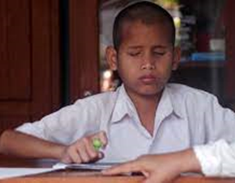

Tunanetra
Tunanetra adalah anak yang mengalami gangguan daya penglihatannya, berupa kebutaan menyeluruh atau sebagian, dan walaupun telah diberi pertolongan dengan alat-alat bantu khusus masih tetap memerlukan pelayanan khusus.

Slide 8
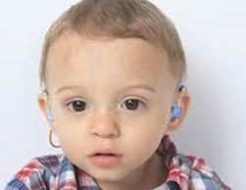
Tunarungu
Tunarungu adalah anak yang kehilangan seluruh atau sebagian daya pendengarannya sehingga tidak atau kurang mampu berkomunikasi secara verbal dan walaupun telah diberikan pertolongan dengan alat bantu dengar masih tetap memerlukan pelayanan khusus.

Slide 9
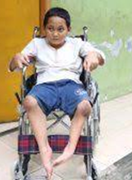
Tunadaksa
Tunadaksa adalah anak yang mengalami kelainan atau cacat yang menetap pada alat gerak (tulang, sendi, otot) sedemikian rupa sehingga memerlukan pelayanan khusus

Slide 10

Berbakat
Anak berbakat adalah anak yang memiliki potensi kecerdasan (inteligensi), kreativitas, dan tanggungjawab terhadap tugas (task commitment) di atas anak-anak seusianya (anak normal), sehingga untuk mewujudkan potensinya menjadi prestasi nyata memerlukan pelayanan khusus.

Slide 11
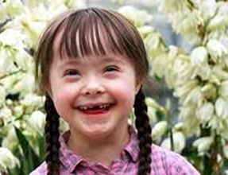
Tunagrahita
Tunagrahita (retardasi mental) adalah anak yang secara nyata mengalami hambatan dan keterbelakangan perkembangan mental jauh dibawah rata-rata sedemikian rupa sehingga mengalami kesulitan dalam tugas-tugas akademik, komunikasi maupun sosial.

Slide 12
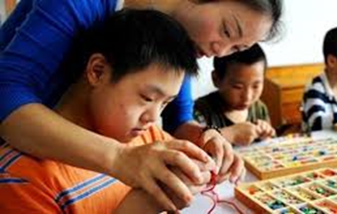
Lamban Belajar
Lamban belajar (slow learner) adalah anak yang memiliki potensi intelektual sedikit di bawah normal tetapi belum termasuk tunagrahita. Dalam beberapa hal mengalami hambatan atau keterlambatan berpikir, merespon rangsangan dan adaptasi sosial, tetapi masih jauh lebih baik dibanding dengan yang tunagrahita, lebih lamban dibanding dengan yang normal, mereka butuh waktu yang lebih lama dan berulangulang untuk dapat menyelesaikan tugas-tugas akademik maupun non akademik.

Slide 13
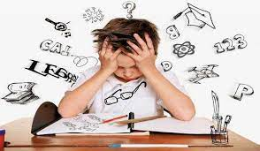
Kesulitan belajar
Anak yang berkesulitan belajar spesifik adalah anak yang secara nyata mengalami kesulitan dalam tugas-tugas akademik khusus, terutama dalam hal kemampuan membaca, menulis dan berhitung atau matematika. Permasalahan tersebut diduga disebabkan karena faktor disfungsi neurologis, bukan disebabkan karena faktor inteligensi (inteligensinya normal bahkan ada yang di atas normal). Anak berkesulitan belajar spesifik dapat berupa kesulitan belajar membaca (disleksia), kesulitan belajar menulis (disgrafia), atau kesulitan belajar berhitung (diskalkulia), sedangkan mata pelajaran lain mereka tidak mengalami kesulitan yang berarti.

Slide 14

Gangguan Komunikasi
Anak yang mengalami gangguan komunikasi adalah anak yang mengalami kelainan suara, artikulasi (pengucapan), atau kelancaran bicara, yang mengakibatkan terjadi penyimpangan bentuk bahasa, isi bahasa, atau fungsi bahasa, sehingga memerlukan pelayanan pendidikan khusus. Anak yang mengalami gangguan komunikasi ini tidak selalu disebabkan karena faktor ketunarunguan.

Slide 15
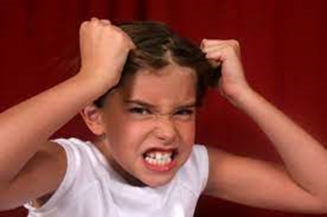
Tunalaras
Tunalaras adalah anak yang mengalami kesulitan dalam penyesuaian diri dan bertingkah laku tidak sesuai dengan norma-norma yang berlaku dalam lingkungan kelompok usia maupun masyarakat pada umumnya, sehingga merugikan dirinya maupun orang lain.

Slide 16

ADHD/GPPH
ADHD/GPPH adalah sebuah gangguan yang muncul pada anak dan dapat berlanjut hingga dewasa dengan gejala meliputi gangguan pemusatan perhatian dan kesulitan untuk fokus, kesulitan mengontrol perilaku, dan hiperaktif (overaktif). Gejala tersebut harus tampak sebelum usia 7 tahun dan bertahan minimal selama 6 bulan.

Slide 17
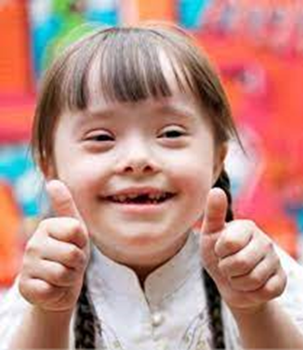
Autisme
Autisme adalah gangguan perkembangan yang kompleks, meliputi gangguan komunikasi, interaksi sosial, dan aktivitas imaginatif, yang mulai tampak sebelum anak berusia tiga tahun, bahkan anak yang termasuk autisme infantil gejalanya sudah muncul sejak lahir.

Slide 18
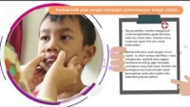

Slide 19


Slide 20
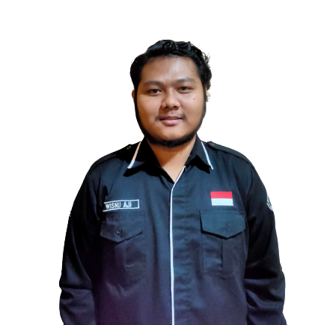
TENTANG
Nama : Wisnu Aji Septiawan
Prodi : Teknologi Pendidikan A 2021
Email : wisnu63fip.2021@student.uny.ac.id

Slide 21

QUIZ

